Slide 1
第3章 选择结构
多分支

Slide 2
常见错误
将相等关系运算符“==”误写作赋值运算符“=”
if a=3:
SyntaxError: invalid syntax
if (a=3) and (b=4):
SyntaxError: invalid syntax
#条件表达式中不允许使用赋值运算符

Slide 3
身份运算符is（同一性测试）
谨慎使用 is ，
一般用==
is：测试两个变量是否是同一个对象，如果是则返回True，否则返回False。如果两个对象是同一个，二者具有相同的内存地址。
>>> 3 is 3
True
>>> x = [1, 2, 3]
>>> y = [1, 2, 3]
>>> x is y #上面形式创建的x和y不是同一个列表对象
False
>>> x[0] is y[0]
True

Slide 4
3.2 选择结构
单分支选择结构
双分支选择结构
多分支选择结构
嵌套的分支结构

Slide 5
3.2.1 单分支选择结构
if 表达式 :
语句块
条件表达式的值为True时，执行内嵌的语句块。

Slide 6
4.2.2 双分支选择结构
if 表达式:
语句块1
else:
语句块2

Slide 7
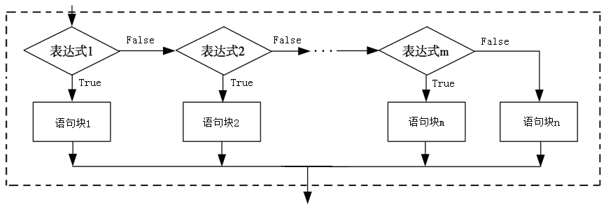
4.2.3 多分支选择结构
if 表达式1:
语句块1
else:
语句块n
关键字elif是else if的缩写。
elif 表达式2:
语句块2
elif 表达式3:
语句块3
......
多分支if选择结构的执行过程

Slide 8
问题解决：使用多分支选择结构将成绩从百分制变换到等级制。
score=int(input('输入分数'))
if score > 100 or score < 0:
print('wrong score must between 0 and 100.')
elif score >= 90:
print('A')
elif score >= 80:
print('B')
elif score >= 70:
print('C')
elif score >= 60:
print('D')
else:
print('E')
条件表达式
当执行print(‘C’)时，score > 100 or score < 0为假
且score >= 90为假
且score >= 80为假
且score >= 70为真

Slide 9

单选题
1分
分析上一题，当输入80时，输出（ ）。
A
B
C
B
C
D
E
B
C
D
A
提交

Slide 10
双分支选择结构
Python还提供了一个三元运算符，语法为
value1 if condition else value2
当条件表达式condition的值与True等价时，表达式的值为value1，否则表达式的值为value2。
>>> b = 6 if 5>13 else 9 #赋值运算符优先级更低
>>> b
9

Slide 11
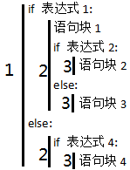
4.2.4 选择结构的嵌套
if 表达式1:
语句块1
if 表达式2:
语句块2
else:
语句块3
else:
if 表达式4:
语句块4
注意：缩进必须要正确并且一致。

Slide 12
例 输入学生的成绩，根据成绩进行分类，85以上为优秀，70~84为良好，60~69为及格，60以下为不及格。
分析：可以用四个单分支结构实现，也可以用多分支if语句实现。
错误顺序：
g=float(input("请输入学生成绩:"))
if g<60:
print("不及格")
if g<70:
print("及格")
if g<85:
print("良好")
if g>=85:
print("优秀")
g=float(input("请输入学生成绩:"))
if g<60 and g >= 0:
print("不及格")
if g<70 and g <= 60:
print("及格")
if g<85 and g >=70:
print("良好")
if g>=85 and g <= 100:
print("优秀")

Slide 13
例 输入学生的成绩，根据成绩进行分类，85以上为优秀，70~84为良好，60~69为及格，60以下为不及格。
分析：可以用四个单分支结构实现，也可以用多分支if语句实现。
g=float(input("请输入学生成绩:"))
if g<60:
print("不及格")
elif g<70:
print("及格")
elif g<85:
print("良好")
else:
print("优秀")
60
70
85

Slide 14
注意多分支if语句的条件顺序
错误顺序：
if g<85:
print("良好")
elif g<70:
print("及格")
elif g<60:
print("不及格")

Slide 15
单选题
答案解析
1分
答案解析
x=2
y=-1
z=2
if x<y:
if y<0:
z=0
else:
z=z+1
print(z)
if y<0:
z=0
else:
z=z+1
是
if x<y
的内嵌语句，因为x<y不满足，所以
if y<0:
z=0
else:
z=z+1
不执行，z不会被重新赋值
A
3
B
2
C
1
D
0
提交
可为此题添加文本、图片、公式等解析，且需将内容全部放在本区域内。正常使用需3.0以上版本

Slide 16
单选题
答案解析
1分
答案解析
x=2
y=-1
z=2
if x<y:
if y<0:
z=0
else:
z=z+1
print(z)
z=z+1
是else的内嵌语句，因为x<y不满足，所以执行else分支的语句 z=+1
A
3
B
2
C
1
D
0
提交
可为此题添加文本、图片、公式等解析，且需将内容全部放在本区域内。正常使用需3.0以上版本

Slide 17
程序的效率
输入x1,x2,x3，输出其中的最大数。
模拟单步执行行：
假定输入9 -3 7
maxval=a
if x1>=x2 and x1>=x3:
maxval=x1
if x2>=x1and x2>=x3:
maxval=x2
if x3>=x2 and x3>=x1:
maxval=x3
print(maxval)
执行了3条判断语句
• 已获得最大值9，后2条if判断是多余的
• 有办法跳过多余的判断吗？

Slide 18
程序的效率
输入x1,x2,x3，输出其中的最大数。（嵌套编程方法）
已获得maxval=x1，
• 不执行else分支的内嵌语句，跳过多余的判断
maxval=a
if x1>=x2 and x1>=x3:
maxval=x1
else:
if x2>=x1and x2>=x3:
maxval=x2
else:
if x3>=x2 and x3>=x1:
maxval=x3
print(maxval)

Slide 19
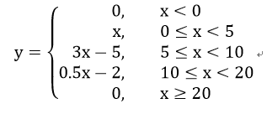
分段函数
输入x，按下面的公式计算y的值，并输出y的值。
x = float(input())
if x < 0 :
y = 0
if 0 <= x < 5:
y = x
if 5 <= x < 10:
y = 3 * x - 5
if 10 <= x < 20:
y = 0.5 * x - 2
if x >= 20:
y = 0
print(y)
x = float(input())
if x < 0 :
y = 0
elif x < 5:
y = x
elif x < 10:
y = 3 * x - 5
elif x < 20:
y = 0.5 * x - 2
else:
y = 0
print(y)
效率低

